Slide 1


神的救恩应许
路加福音 1:30–38 |
天使的宣告与马利亚的回应

Slide 2
路加福音 1:30–33
「马利亚，不要怕，你在神面前已经蒙恩了。你要怀孕生子，可以给他起名叫耶稣。他将要为大，称为至高者的儿子；主神要把他祖大卫的位给他。他要作雅各家的王，直到永远；他的国也没有穷尽。」

Slide 3
路加福音 1:34–38
「我没有出嫁，怎么有这事呢？」
天使回答说：「圣灵要临到你身上，至高者的能力要荫庇你，因此所生的圣者必称为神的儿子。你的亲戚伊利莎白，在年老的时候也怀了男胎，就是那素来称为不生育的，现在有孕六个月了。因为出于神的话，没有一句不带能力的。」
马利亚说：「我是主的使女，情愿照你的话成就在我身上。」

Slide 4
救恩应许的三重核心
天使对马利亚的宣告，揭示了耶稣基督救恩的三个永恒维度：
1
2
3
祂的身份
祂的职分
祂的国度
被称为「至高者的儿子」——不是被造的使者，乃是神独生的儿子，神本体的真实彰显。
坐大卫的宝座，应验神与大卫所立的圣约（撒下 7:14），证明祂就是那位众先知预言、万民盼望的弥赛亚君王。
「他的国也没有穷尽。」这不是地上短暂的政权，乃是永恒、公义、满有平安的属灵国度。

Slide 5
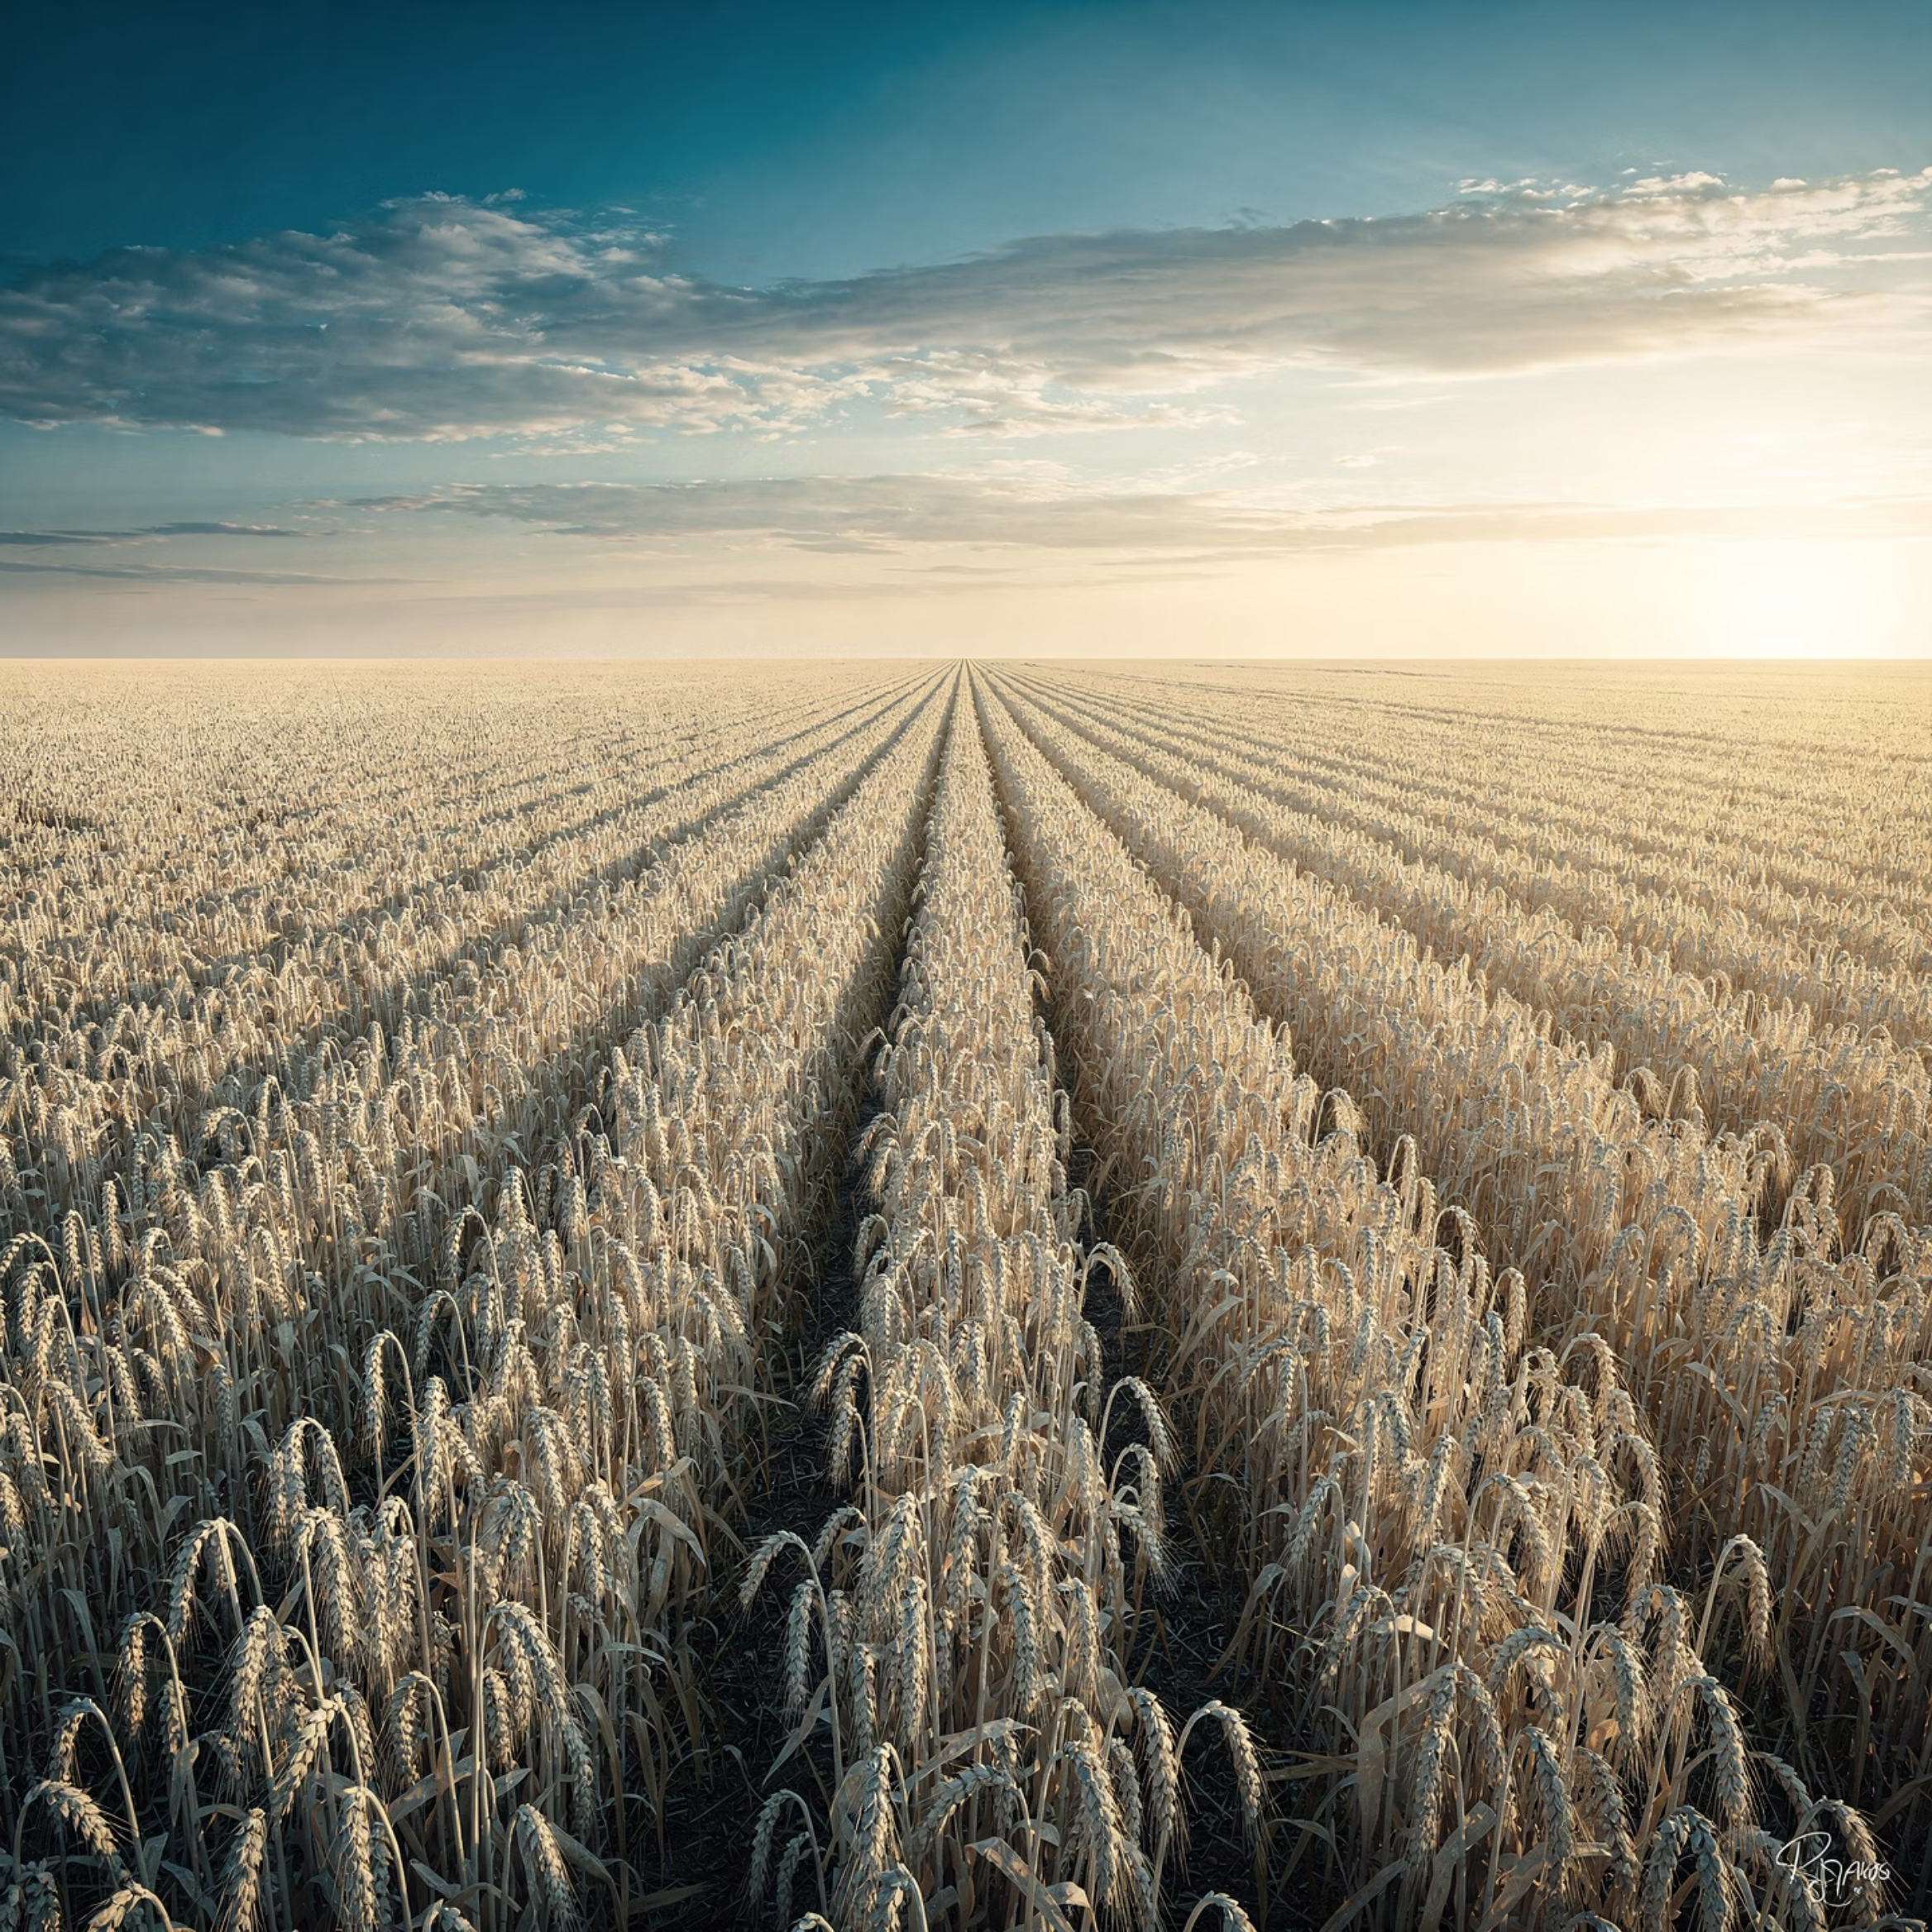
第一部分
救恩的根源：
神主动的寻找
路加福音 1:26–33
不是马利亚寻找神，而是神亲自差遣天使加百列，来到了一个微小的地方——拿撒勒，来到一位卑微的少女面前。
救恩的起点，永远在于神的主动。在我们还卑微、还不认识祂的时候，祂已经看见我们，并向我们走来。

Slide 6
信心跨越理性
第二部分
路加福音 1:34–38
马利亚的困惑
天使的回答
神给的记号
「我没有出嫁，怎么有这事呢？」这并非撒迦利亚式的不信，而是对方式的真实困惑。
「圣灵要临到你身上，至高者的能力要荫庇你。」救恩的成就，不依靠人的血气，乃是依靠圣灵超自然的大能。
年老不生育的伊利莎白已经怀孕六个月——在神没有一件事是不可能的。

Slide 7

第三部分
救恩的印证：团契中的彼此坚固
路加福音 1:39–45
马利亚没有将这段珍贵的经历独自封闭，
而是急忙起身，往山地里去探访伊利莎白。
伊利莎白被圣灵充满，高声宣告：「你在妇女中是有福的……这相信的女子是有福的！因为主对她所说的话都要应验。」
信心需要团契的印证。神常借着弟兄姊妹的见证与肯定，来坚固我们里面的呼召与信心。

Slide 8
卑微之地
拿撒勒的渺小
伊利莎白的等待
你的处境
这世界看重权力、财富与地位；神却拣选了一个无名的村庄，一位普通的少女。
漫长的「不生育」，并非被神遗忘，乃是神应许成就的前奏。荒凉也是神工作的土壤。
或许你也觉得自己渺小、平凡，甚至处在漫长的荒凉中。但出于神的话，没有一句不带能力的。

Slide 9


祂的「情愿」成就你的「情愿」
神的独生子情愿谦卑自己，道成肉身，由一位卑微的乡村少女所生。祂情愿受尽屈辱，被钉死在十字架上，担当世人的罪。
神叫祂从死里复活——使你我的「情愿」，能够被神悦纳，能够在祂大能里结出果实。
耶稣的「情愿」，是我们能够说出「情愿」的根基与力量。

Slide 10
今日的回应
神今天仍在等待我们的回应——不是「主啊，等我准备好」，也不是「主啊，等我完全明白」，而是像马利亚那样，单纯而坚定地献上：
「我是主的使女，
情愿照你的话成就在我身上。」
放下惧怕
倚靠圣灵
献上「情愿」
「马利亚，不要怕！」神的呼召先于我们的恐惧。
救恩的成就不在人的能力，乃在圣灵的大能与荫庇。
当你顺服交托，那叫耶稣从死里复活的神，必在你生命中成就大事。

